Slide 1
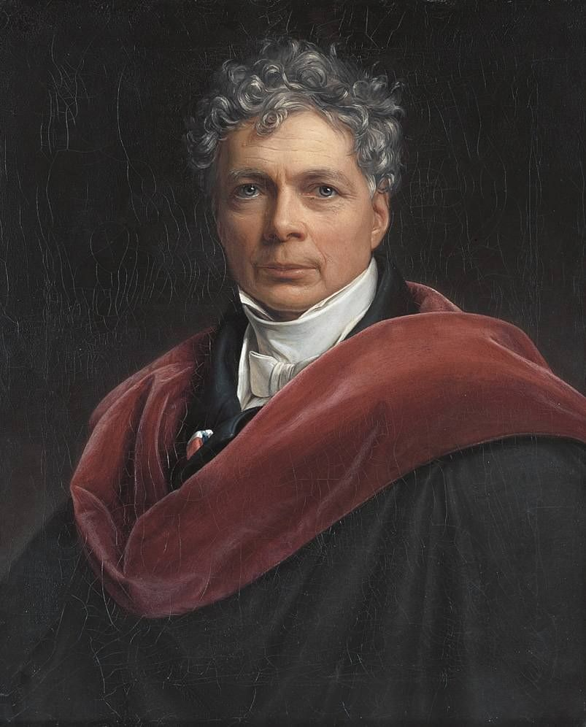
第十四讲 德国古典哲学之谢林
Friedrich Wilhelm Joseph Schelling, 1775-1854

Slide 2
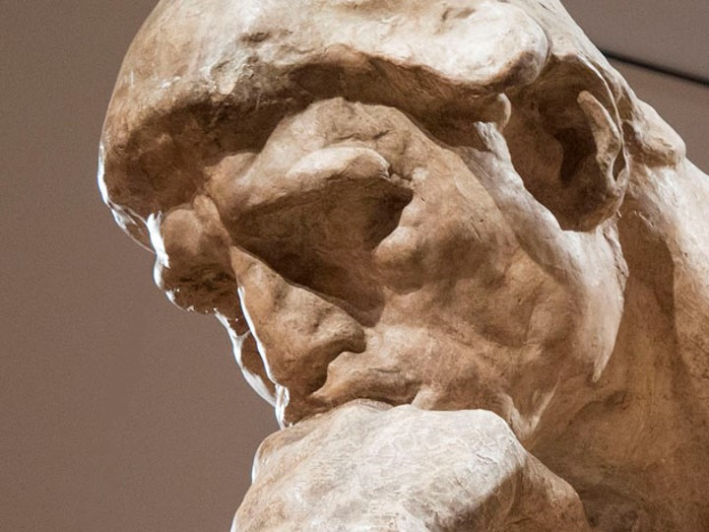
一、同一哲学

Slide 3
（一）思想来源
1. 笛卡尔：广延的世界和思想的世界是分开的。斯宾诺莎：思想和广延是同一个实体的不同属性。就哲学旨趣而言，谢林和斯宾诺莎颇为相似。
2. 谢林早期哲学体系由3个环节构成：
（1）经过改造的费希特的自我。
（2）经过改造的斯宾诺莎的实体。
（3）前两个环节在他那里的神秘统一，即主观事物与客观事物的“绝对同一性”。

Slide 4
（二）哲学的任务：说明主观与客观的会合活动
1. 同一哲学：一切知识都以客观东西和主观东西的一致为基础。哲学的任务就在于说明二者的会合活动。
2. 方式一：自然哲学。使客观的东西成为第一位的，从客观的东西中引出主观的东西，表明自然是与理智同一的，客体就是主体，这是自然科学和自然哲学的方法。
2. 方式二：先验哲学。使主观的东西成为第一位的，从主观的东西引出客观的东西，说明理智或自我的实在性，说明自我同自然具有同一性，主体就是客体，这是先验哲学的方法。

Slide 5
（三）自然哲学（1795－1800）
自然的本性是精神
（1）自然不仅具有客观性，而且表现为主动性和创造性，因为它已经包含某种精神性的东西于自身之内。自然的本性是精神，是沉睡的精神、无意识的自我或理智。
（2）自然发展的合目的性。自然的发展经历质料、物质（磁、电和化学过程）、有机体（植物、动物和理性生物）三个阶段，这也是精神化程度越来越高的过程。

Slide 6
2. 自然哲学的任务
（1）自然哲学的最终任务是发现自然中的形式和规律，即揭示自然中的精神或理智，其“最高成就应当是把一切自然规律完全精神化，化为直观和思维的规律。”
（2）只有在人那里，自然才达到理智或精神，达到自我意识。这样，在人身上并通过人，实现了客观的东西和主观的东西、自然与精神的会合，沉睡的精神变成了觉醒的精神。

Slide 7
（四）先验哲学（1800年后）
1. 先验自我的发现。通过普遍怀疑，谢林发现了“我在”或自我意识这个先验哲学的阿基米德点。和费希特一样，先验哲学以我、我在为出发点。自我意识不是一切存在的绝对原理，而是一切知识的绝对原理，因为一切知识都以自我意识为出发点。
2. 先验自我的活动：理智直观。 与证明、推理和概念等知识活动不同，自我是一种绝对自由的知识活动，是一种直观活动。 通过理智直观活动，我们得到了先验哲学的基本原理：自我＝自我。

Slide 8
3. 先验哲学的三个部分
（1）理论哲学
A. 第一个时期：从原始感觉到创造性直观。其目的是要说明自我怎样得以直观它自身为受到限定的，以及自我怎样直观到它自身是进行感觉的。
B. 第二个时期：从创造性直观到反思。旨在说明自我怎样得以直观它自身为创造性的。在这个阶段，谢林演绎出了时间、空间和因果性诸范畴。
C. 第三个时期：从反思到绝对意志活动。在这个阶段，自我表现为一种主动的自由力量，先验哲学也随之从理论部分转向实践部分。

Slide 9
（2）实践哲学
A. 第一条原理：“绝对的抽象，即意识的开端，只能从理智的自我决定或理智对自己的行动得到解释。”第一条原理确立的是人的自由。
B. 第二条原理：“理智的自我决定的活动或理智自己对自己的自由行动，只能由这种理智之外的一种理智的特定行动得到解释。”第二条原理表明：我的自由是以其他理智或理性生物的存在及其影响为前提的。
C. 第三条原理：“意志活动原初必然是以一种外在对象为目标。”这条原理表明：意志活动不仅是自由的，而且关涉外在必然性。

Slide 10
（3）艺术哲学
A. 理论哲学肯定了现实世界对表象的统治，实践哲学则强调思想对感性世界的统治，我们陷入一种矛盾之中。只有艺术哲学才能解决这个问题。
B. 理智直观的一种典型形式就是艺术直观或美感直观。在美感直观中，主观事物与客观事物达到了高度同一。

Slide 11
二、天启哲学（1804年后）

Slide 12
二、天启哲学（1804年后）
（一）创世论
1. 上帝是一个绝对无差别的同一体。初始的上帝宛如一个婴儿，他既无人格，也没有爱（有差别才有爱），又无自我意识。
2. 上帝中有两种力量，一种是上帝的“本质”，即上帝的“灵”，代表着光明。这是上帝的高级部分。另一种则是上帝的“根据”，即上帝的“基础”或“质料”，代表着黑暗。这是上帝的低级部分。 这两种力量是“两种同样永恒的开端”。

Slide 13
3. 两种力量互动的结果产生了一个“理念的王国”，即可能存在的各种事物的形象。“理念的王国”产生于上帝之内，也存在于上帝之内。
4. 创世源自“恩典”。创世显然不是源于上帝的必然性。因为上帝的存在完全不需要一个现实的世界。上帝是绝对的自由，他可以创世，也可以不创世。 但他创造了这个世界，作为一种恩典。
5. 从上帝的“根据”“分娩”出了“圣子”即可见的世界。可见的世界不是源于上帝本身，不是源于上帝的“灵”，而是源于上帝的根据，源于黑暗，是展现出来的上帝的“自然”或“无意识部分”。

Slide 14
（二）神正论
1. 恶是光明的原则和黑暗的原则既定秩序的颠倒。恶不可能存在于上帝之中，也不可能源于上帝，因为上帝体现了两个原则的不可分离的统一。
2. 恶也不可能存在于人之外的其他受造物之中，因为这些受造物缺乏调解两种原则的能力——精神。恶不来自有限性本身，而是来自于提高为自我存在的有限性，而只有人才具有这种能力。

Slide 15
3. 只有人才能作恶。作为上帝的造物，人身上秉承了黑暗的原则和光明的原则。上帝和人的区别之一就是，在上帝中两个原则是不可分离的统一，而在人身上二者则必须是分离的。恶的可能性即源于此。
4. 上帝为什么不对恶加以阻止？因为善与恶是对立的统一，阻止恶就意味着终止善和爱，并最终取消上帝自身。“因为这样不外就是意味着，爱的对立面因之而不能存在，爱自身也必定不能存在了。”

